Slide 1
Deep Learning con Keras

Slide 2
¿Por qué Keras?
Keras está diseñado para acelerar el desarrollo, la capacitación y la validación de modelos de Deep Learning
TensorFlow de Google, una popular biblioteca de Deep Learning de código abierto, utiliza Keras como una API de alto nivel para su biblioteca. Comúnmente se llama tf.keras.
En la industria de la tecnología, Google, Netflix, Uber y NVIDIA utilizan Keras.
Al usar Keras, aumentaremos la productividad al ahorrar tiempo en la implementación del código, que en su lugar se puede dedicar a tareas más críticas, como formular mejores algoritmos de aprendizaje profundo.

Slide 3
Multilayer Perceptron (MLP)
La red MLP (Multilayer Perceptron) se usará para construir un clasificador simple usando tf.keras.
Supongamos que el objetivo es crear una red neuronal para identificar números a partir de dígitos escritos a mano. Este es un trabajo clásico de las redes clasificadoras que se puede entrenar mediante regresión logística.
Antes de discutir el modelo clasificador MLP, es esencial que comprendamos el conjunto de datos MNIST. MNIST se utiliza para explicar y validar muchas teorías de Deep Learning porque las 70.000 muestras que contiene son pequeñas, pero suficientemente ricas en información.

Slide 4
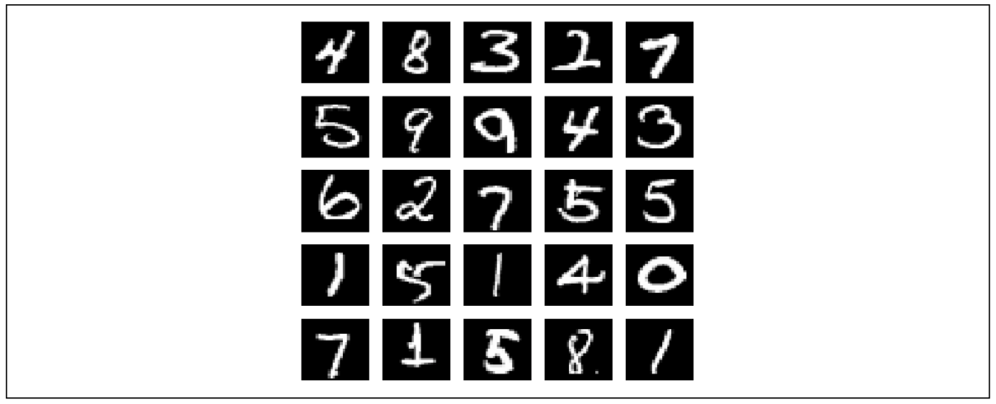
El conjunto de datos MNIST
MNIST es una colección de dígitos escritos a mano que van del 0 al 9. Tiene un conjunto de entrenamiento de 60.000 imágenes y 10.000 imágenes de prueba que se clasifican en categorías o etiquetas.
En la figura se pueden ver imágenes de muestra de los dígitos del MNIST, cada una con un tamaño de 28 x 28 píxeles, en escala de grises.

Slide 5
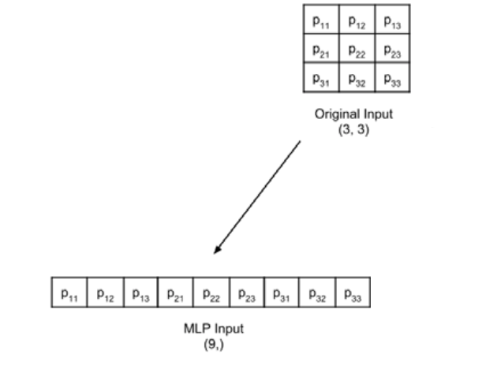
El conjunto de datos MNIST
Antes de discutir el modelo de clasificador MLP, es esencial tener en cuenta que, si bien los datos del MNIST consisten en tensores bidimensionales, deben reformarse según el tipo de capa de entrada.
En la imagen del ejemplo se cambia la forma de una imagen en escala de grises de 3 × 3 para las capas de entrada MLP:

Slide 6
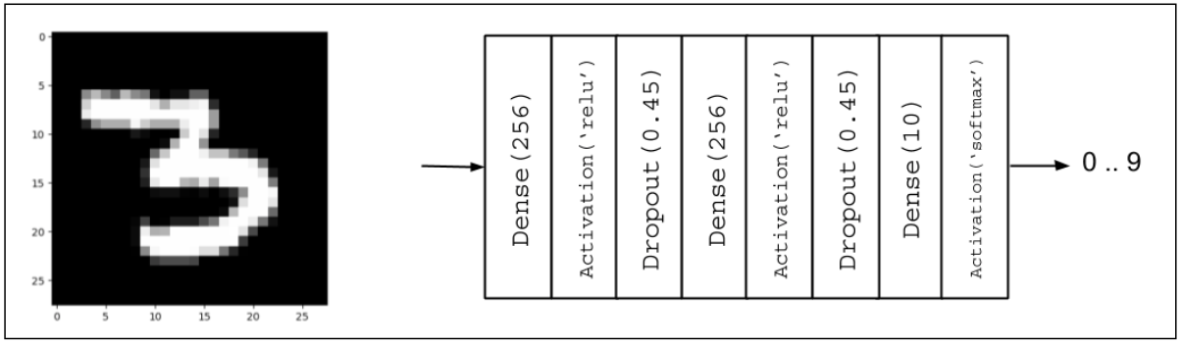
El modelo de clasificación de dígitos MNIST
Para la clasificación de dígitos MNIST se utilizará el siguiente modelo MLP:
Cuando las unidades o perceptrones están expuestos, el modelo MLP es una red completamente conectada, esta se mostrará a continuación.

Slide 7
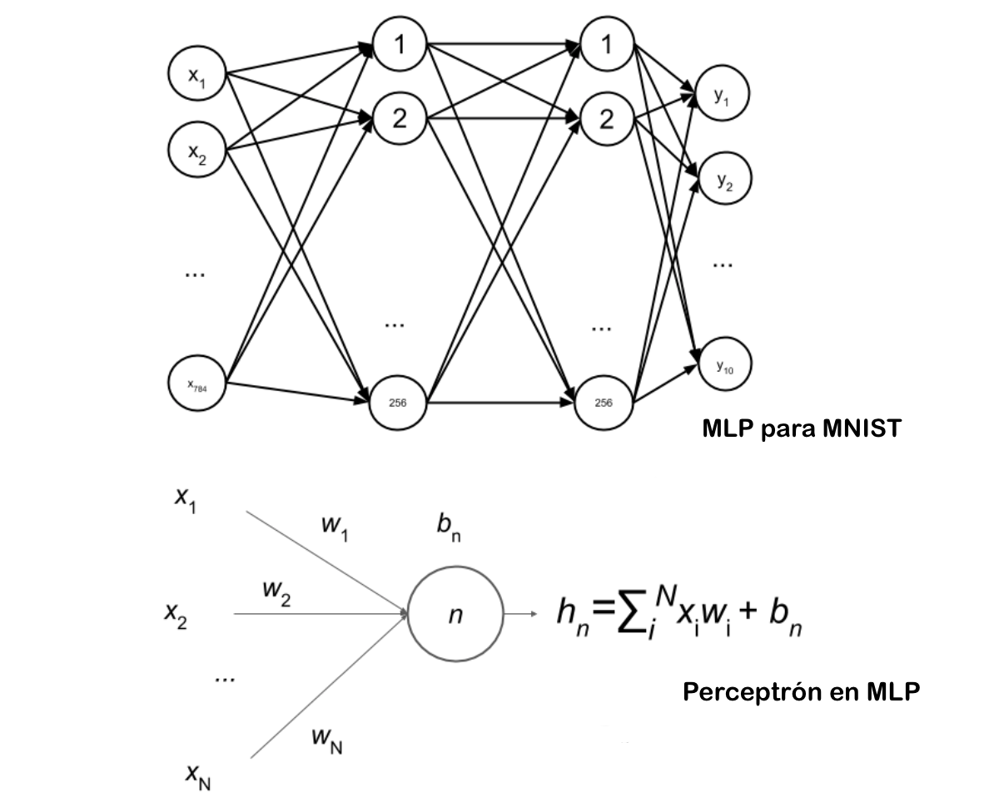
El modelo de clasificación de dígitos MNIST
En esta imagen los $w_{i}$corresponden a los pesos y los $b_{n}$al sesgo de la n-ésima unidad.

Slide 8
Construir un modelo usando MLP y Keras
Después de la preparación de los datos sigue construir el modelo, el modelo que propusimos está compuesto de 3 capas MLP. En Keras una capa MLP se denomina dense. Tanto la primera como la segunda capa MLP son de la misma naturaleza, con 256 unidades cada una, seguidas de la activación y desactivación de la Unidad Lineal Rectificada (ReLU).
Se eligen 256 unidades ya que 128, 512 y 1024 unidades tienen métricas de rendimiento más bajas. Esto pues, a 128 unidades, la red converge rápidamente pero tiene una precisión de prueba menor. El número adicional de unidades para 512 o 1024 no aumenta significativamente la precisión de la prueba.

Slide 9
Construir un modelo usando MLP y Keras
El número de unidades es un hiperparámetro. Controla la capacidad de la red. La capacidad es una medida de la complejidad de la función que la red puede aproximar. Por ejemplo, para polinomios, el grado es el hiperparámetro. A medida que aumenta el grado, también aumenta la capacidad de la función.
Dado que una capa densa es una operación lineal, una secuencia de capas densas solo puede aproximarse a una función lineal. El problema es que la clasificación de dígitos MNIST es inherentemente un proceso no lineal. Para esto, la inserción de una activación relu entre las capas Dense permitirá que una red MLP modele asignaciones no lineales.

Slide 10
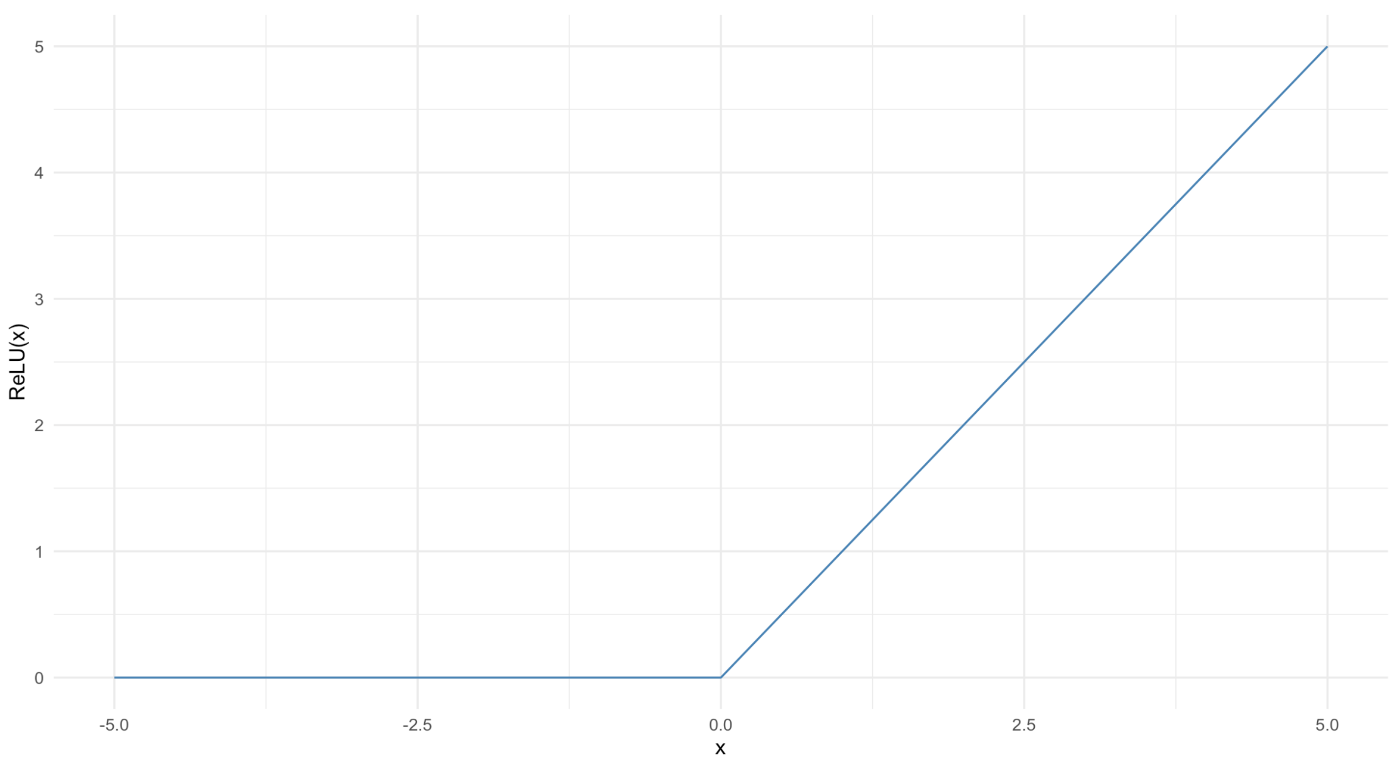
Construir un modelo usando MLP y Keras
relu o ReLU es una función no-lineal simple. Es muy parecido a un filtro que permite que las entradas positivas pasen sin cambios mientras sujeta todo lo demás a cero. Matemáticamente, relu se expresa en la siguiente ecuación y se representa en la siguiente figura:
ReLU = max(0,x)

Slide 11
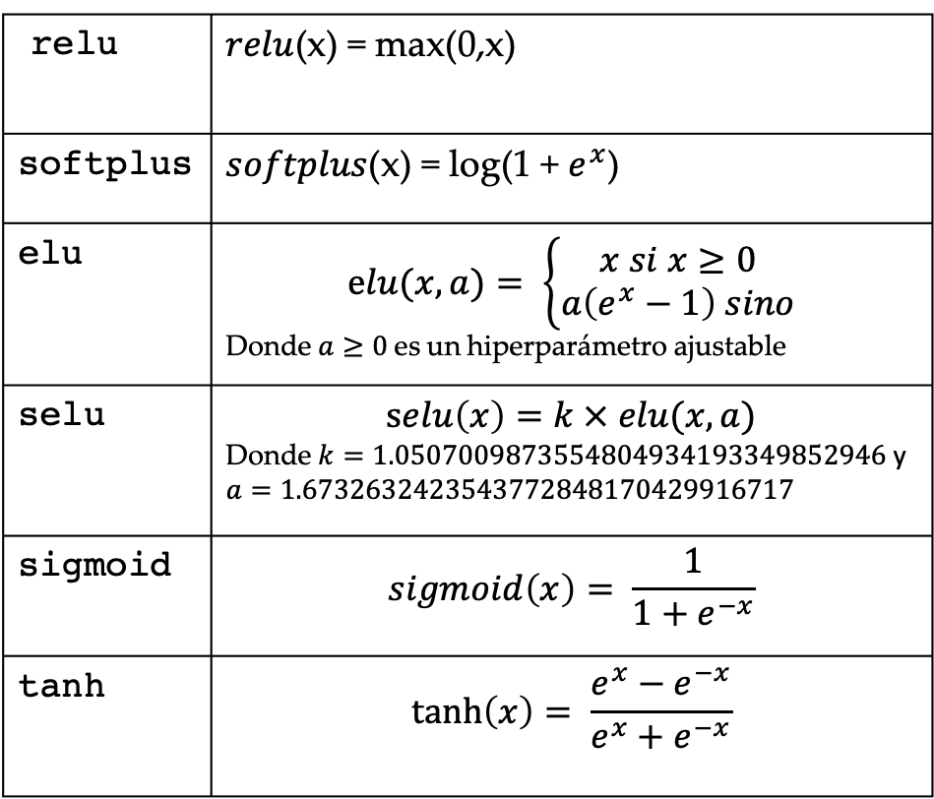
rrelu | $relu$(x) = max(0,x)
softplus | $softplus$(x) = log(1 + $e^{x}$)
elu | $$elu(x,a)= \left\{\begin{aligned}x si x≥0 \\ a\left(e^{x}−1\right) sino\end{aligned}\right.$$ Donde $a≥0$es un hiperparámetro ajustable
selu | $$selu\left(x\right)=k × elu(x,a)$$ Donde $k=1.0507009873554804934193349852946$ y $a=1.6732632423543772848170429916717$
sigmoid | $$sigmoid\left(x\right)= \frac{1}{1+e^{−x}}$$
tanh | $$\tanh\left(x\right)= \frac{e^{x}−e^{−x}}{e^{x}+e^{−x}}$$
Hay otras funciones no lineales que se pueden utilizar, como elu, selu, softplus, sigmoid y tanh. Sin embargo, relu es la función más utilizada y es computacionalmente eficiente debido a su simplicidad. Las funciones sigmoidea y tanh se utilizan como funciones de activación en la capa de salida y se describirán más adelante.

Slide 12
Regularización
Una red neuronal tiene la tendencia a memorizar sus datos de entrenamiento, especialmente si contiene capacidad más que suficiente. En tales casos, la red falla catastróficamente cuando se somete a los datos de prueba. Este es el caso clásico de la red que no logra generalizar. Para evitar esta tendencia, el modelo utiliza una capa o función de regularización. Una capa de regularización común es la Dropout (deserción).

Slide 13
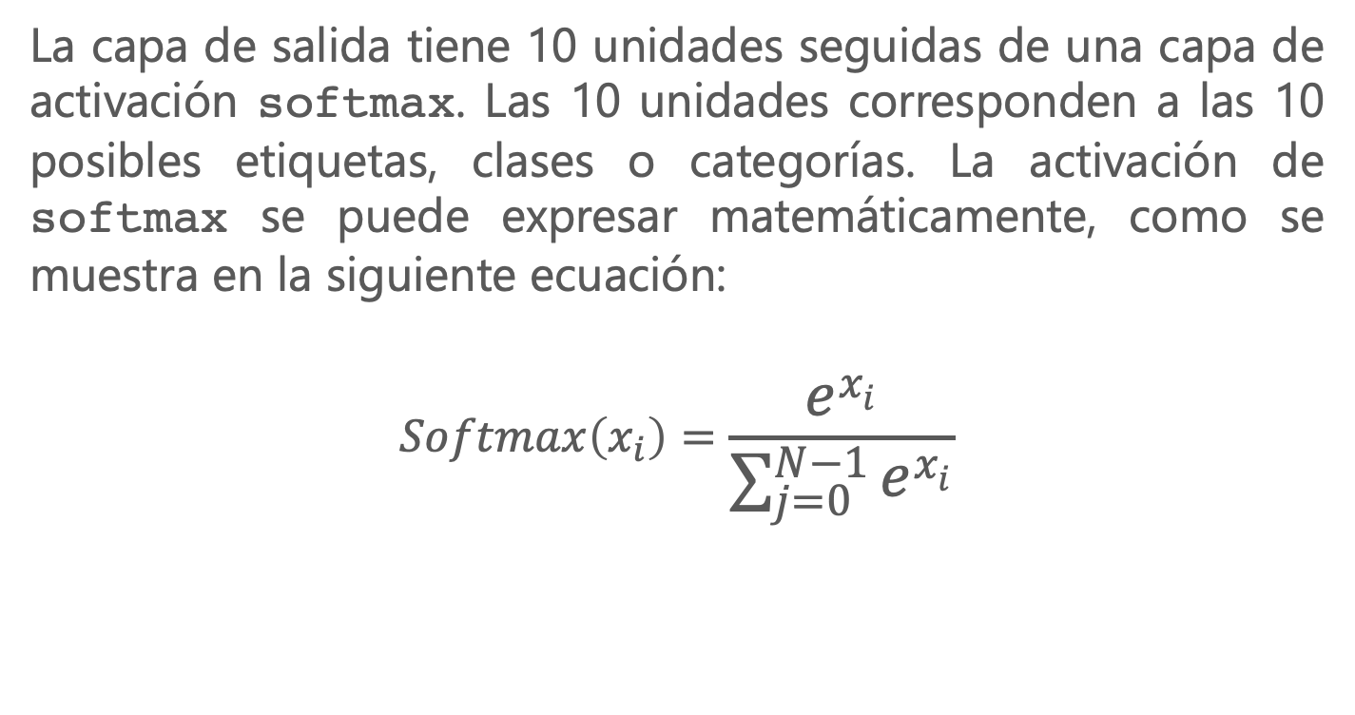
Función de activación y pérdida de salida
La capa de salida tiene 10 unidades seguidas de una capa de activación softmax. Las 10 unidades corresponden a las 10 posibles etiquetas, clases o categorías. La activación de softmax se puede expresar matemáticamente, como se muestra en la siguiente ecuación:
$$Softmax\left(x_{i}\right)=\frac{e^{x_{i}}}{\sum_{j=0}^{N−1}{e^{x_{i}}}}$$

Slide 14
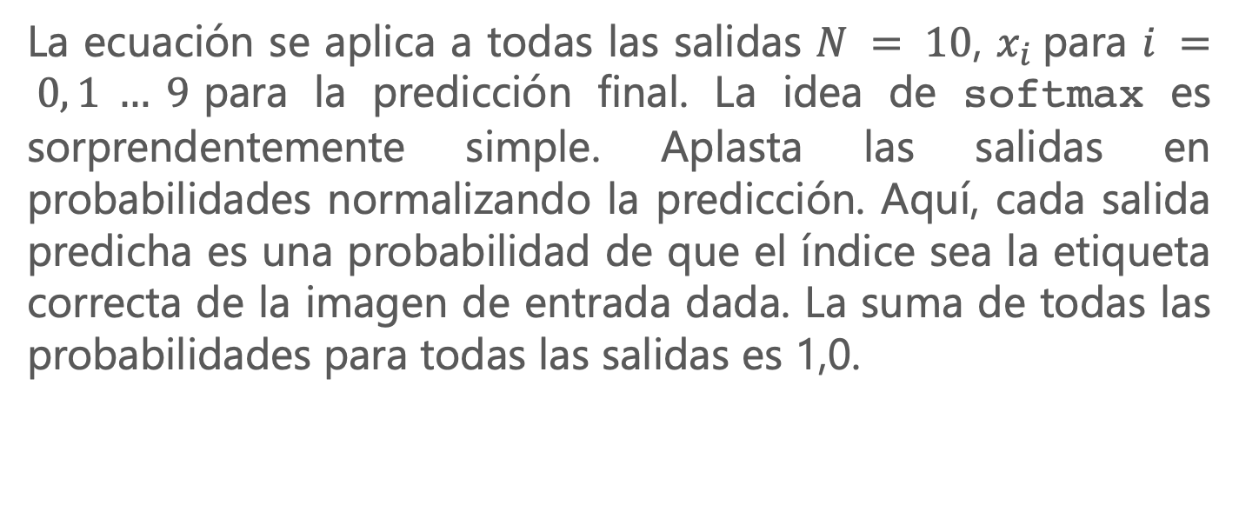
Función de activación y pérdida de salida
La ecuación se aplica a todas las salidas $N = 10$, $x_{i}$para $i = 0, 1 … 9$para la predicción final. La idea de softmax es sorprendentemente simple. Aplasta las salidas en probabilidades normalizando la predicción. Aquí, cada salida predicha es una probabilidad de que el índice sea la etiqueta correcta de la imagen de entrada dada. La suma de todas las probabilidades para todas las salidas es 1,0.

Slide 15
Función de activación y pérdida de salida
Por ejemplo, cuando la capa softmax genera una predicción, será un tensor 1D de 10 dim que puede verse como el siguiente resultado:
[3.57351579e-11 7.08998016e-08 2.30154569e-07 6.35787558e-07
5.57471187e-11 4.15353840e-09 3.55973775e-16 9.99995947e-01
1.29531730e-09 3.06023480e-06]
El tensor de salida de la predicción sugiere que la imagen de entrada será 7 dado que su índice tiene la probabilidad más alta (9.99995947e-01). El método numpy.argmax() se puede utilizar para determinar el índice del elemento con el valor más alto.

Slide 16
Función de pérdida
Qué tan lejos está el tensor predicho del vector de verdad de un one-hot terreno se llama pérdida. Un tipo de función de pérdida es mean_squared_error (MSE), o el promedio de los cuadrados de las diferencias entre el objetivo o la etiqueta y la predicción. En el ejemplo actual, estamos usando categorical_crossentropy. Es el negativo de la suma del producto del objetivo o etiqueta y el logaritmo de la predicción por categoría. Hay otras funciones de pérdida que están disponibles en Keras, como mean_absolute_error y binary_crossentropy. La siguiente tabla resume las funciones de pérdida comunes.

Slide 17
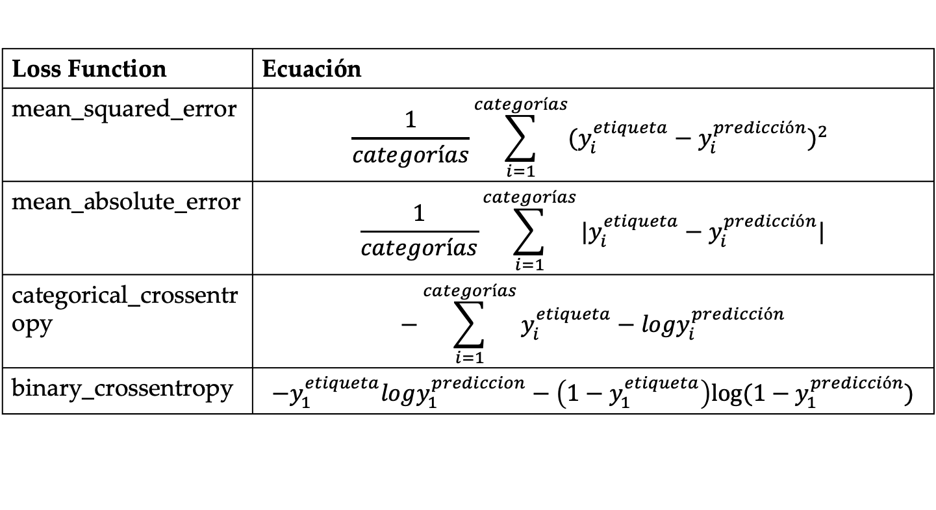
Función de pérdida
Loss Function | Ecuación
mean_squared_error | $$\frac{1}{categorías}\sum_{i=1}^{categorías}{{(y_{i}^{etiqueta}−y_{i}^{predicción})}^{2} }$$
mean_absolute_error | $$\frac{1}{categorías}\sum_{i=1}^{categorías}{|y_{i}^{etiqueta}−y_{i}^{predicción}|}$$
categorical_crossentropy | $$−\sum_{i=1}^{categorías}{y_{i}^{etiqueta}−{logy}_{i}^{predicción}}$$
binary_crossentropy | $$−y_{1}^{etiqueta}logy_{1}^{prediccion}−\left(1−y_{1}^{etiqueta}\right)log⁡(1−y_{1}^{predicción})$$

Slide 18
Función de pérdida
La elección de la función de pérdida no es arbitraria sino que debe ser un criterio que el modelo está aprendiendo. Para la clasificación por categoría, categorical_crossentropy o mean_squared_error es una buena opción después de la capa de activación de softmax. La función de pérdida binary_crossentropy se usa normalmente después de la capa de activación sigmoid, mientras que mean_squared_error es una opción para la salida tanh.

Slide 19
Optimización
Con la optimización, el objetivo es minimizar la función de pérdida. La idea es que, si la pérdida se reduce a un nivel aceptable, el modelo ha aprendido indirectamente la función que asigna entradas a salidas. En Keras, hay varias opciones para optimizar. Los optimizadores más utilizados son el descenso de gradiente estocástico (SGD), los momentos adaptativos (Adam) y la propagación cuadrática media de raíz (RMSprop). Cada optimizador presenta parámetros ajustables como la tasa de aprendizaje, el impulso y el decaimiento. Adam y RMSprop son variaciones de SGD con tasas de aprendizaje adaptativo. En la red de clasificadores propuesta, se utiliza Adam ya que tiene la mayor precisión de prueba.

Slide 20
Optimización
SGD se considera el optimizador más fundamental. Es una versión más simple del descenso de gradientes en cálculo. En el descenso de gradiente (GD), al trazar la curva de una función cuesta abajo se encuentra el valor mínimo, muy parecido a caminar cuesta abajo en un valle hasta llegar al fondo como ya se ha visto en clase.

Slide 21
“Broadcasting”
El ejemplo anterior naive_add solo recibe tensores 2D con dimensiones iguales, pero ¿qué pasa con la adición cuando las formas de los dos tensores son diferentes entre sí?
Si esto pasara entonces el tensor más pequeño sería “broadcasted” para que coincida con la forma del tensor más grande, esto se logra en dos pasos:
Ejes (llamados ejes de difusión) se agregan al tensor más pequeño para que coincida con el ndim del tensor más grande.
El tensor más pequeño se repite junto a estos nuevos ejes para que coincida con la forma del tensor más grande.

Slide 22
“Broadcasting”
Veamos un ejemplo concreto. Considere X con forma (32, 10)y Y con forma (10,). Primero, agregamos un primer eje vacío a Y, su nueva forma sería (1, 10). Luego, repetimos y 32 veces a lo largo de este nuevo eje, de modo que terminamos con un tensor Y1 con forma (32, 10), donde Y1 [i,j] == Y para i en el rango (0, 32). En este punto, podemos sumar X y Y1, porque tienen la misma forma.

Slide 23
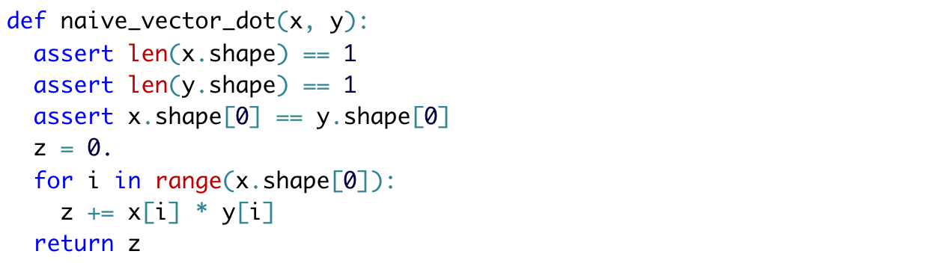
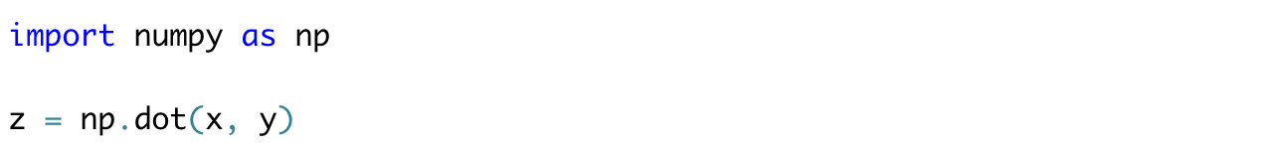
Producto Punto Tensor
La operación punto, o producto punto tensor, es la operación más útil y común en tensores. Los productos entrada por entrada se hacen con el operador “*”.
Pero con Numpy podemos hacer operaciones entrada por entrada de una forma mucho más rápida:

Slide 24
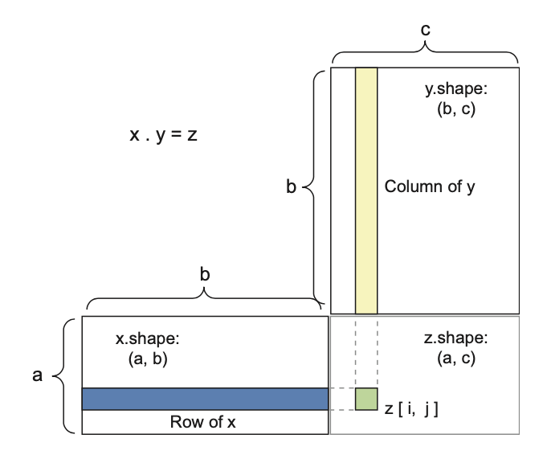
Producto Punto Tensor
Note que, el producto punto entre dos vectores es un escalar y que solo vectores con las mismas dimensiones son compatibles para realizar producto punto.
El producto punto también se puede realizar en matrices. El producto punto de una matriz X y una matriz Y, nos retornaría un vector cuyos coeficientes son el producto punto entre las filas de X y Y. Sin embargo, esto sucede siempre y cuando el número de filas de X coincida con el número de columnas de Y, esto nos dará como resultado una matriz de forma (x.shape[0],y.shape[1]):

Slide 25
Interpretación geométrica de operaciones entre tensores
Todas las operaciones de tensor tienen una interpretación geométrica, debido a que estas se pueden ver como coordenadas en un espacio geométrico. Por ejemplo, consideremos la suma. Comenzaremos con el siguiente vector:

Slide 26
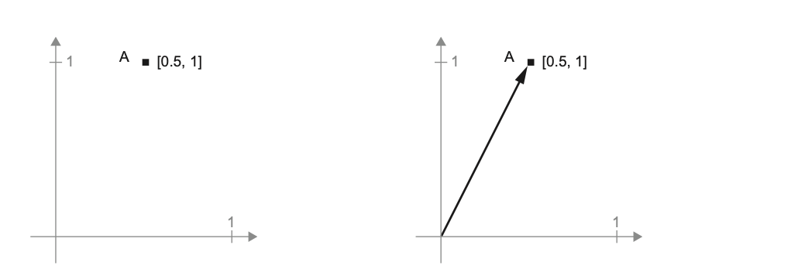
Interpretación geométrica de operaciones entre tensores
A es un punto en un espacio bidimensional. Podemos imaginar un vector como una flecha uniendo el origen al punto.

Slide 27
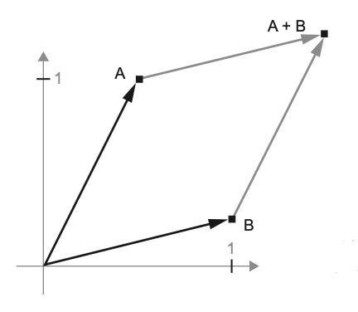
Interpretación geométrica de operaciones entre tensores
Ahora consideremos un nuevo punto B, el cual sumaremos a A. Esto geométricamente se hace encadenando las dos flechas de vectores, la nueva ubicación resultante será la representación vectorial de la suma de ambos vectores.

Slide 28
OPTIMIZACIÓN BASADA EN GRADIENTES
Los pesos de una capa de una red neuronal contienen información aprendida por la red durante el entrenamiento. Inicialmente estas matrices de pesos son llenadas con pequeños valores aleatorios (inicialización aleatoria). Aunque los resultados no tengan mucho sentido, sí representan un punto de partida, ya que con base a estos iremos ajustando los pesos, basándonos en la retroalimentación. Este ajuste es lo que se conoce como entrenamiento, es decir, el aprendizaje del Machine Learning.

Slide 29
OPTIMIZACIÓN BASADA EN GRADIENTES
Todo esto sucede dentro de un ciclo de entrenamiento (training loop), repetiremos estos pasos tanto como sea necesario:
Divida los datos en muestras de entrenamiento x y prueba y.
Ejecute la red en x (un paso llamado pase directo) para obtener predicciones y_pred.
Calcule la pérdida de la red en el lote, una medida de error entre y_pred y y.
Actualice todos los pesos de la red de manera que reduzca ligeramente el error en este lote.

Slide 30
OPTIMIZACIÓN BASADA EN GRADIENTES
Eventualmente acabaremos teniendo una red con un error muy bajo. La red habrá “aprendido” a mapear sus entradas a los objetivos buscados. Aquí el verdadero reto consistirá en encontrar los pesos adecuados para la red. ¿Cómo saber si los pesos deben aumentan o disminuir?
Un buen método es aprovechar el hecho de que todas las operaciones utilizadas en la red son diferenciables (derivables) y calcular el gradiente de la pérdida con respecto a los coeficientes de la red. Luego se puede mover los coeficientes en la dirección opuesta al gradiente, disminuyendo así la pérdida.

Slide 31
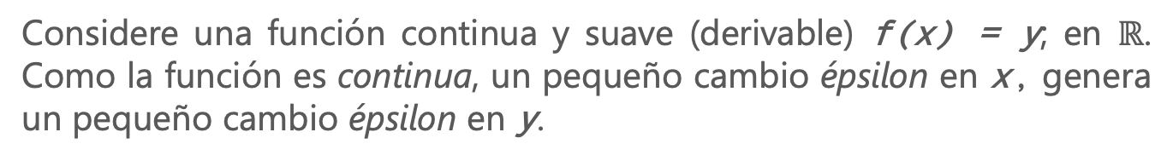
¿Qué es una derivada?
Considere una función continua y suave (derivable) f(x) = y; en $ℝ$. Como la función es continua, un pequeño cambio épsilon en x, genera un pequeño cambio épsilon en y.
Como la función es suave, es decir, no tiene pendientes muy pronunciadas, cuando epsilon_x es lo suficientemente pequeño, alrededor de un cierto punto p, es posible aproximar f como una función lineal de pendiente a, de modo que epsilon_y se convierte en a*epsilon_x:

Slide 32
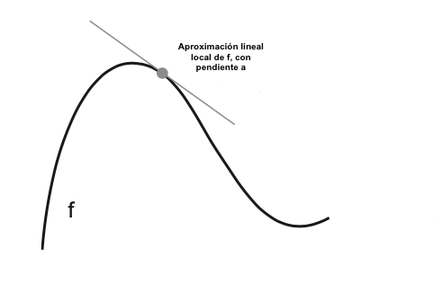
¿Qué es una derivada?
Está pendiente es la derivada de f en p. Si a es negativa, esto quiere decir que un pequeño cambio en x alrededor de p resultaría en una disminución de f(x). Si por otra parte, a fuera positiva, un pequeño cambio en x resultaría en un aumento de f(x). Además, el valor absoluto de a (la magnitud de la derivada) indicará qué tan rápido ocurrirá este aumento o disminución.
Cabe resaltar, que la aproximación es válida solo cuando x está lo suficientemente cerca de p.

Slide 33
¿Qué es una derivada?
Para cada función diferenciable f(x) (que se puede derivar), existe una función derivada f´(x) que mapea valores de x a la pendiente de la aproximación lineal local de f en esos puntos.
Por ejemplo, la derivada de sen(x) es cos(x), la derivada de f(x) = a*x es f´(x) = a.
En conclusión, la derivada describe como f(x) evoluciona al cambiar x. Si deseáramos minimizar f(x), solo debemos mover x en la dirección opuesta a la derivada.

Slide 34
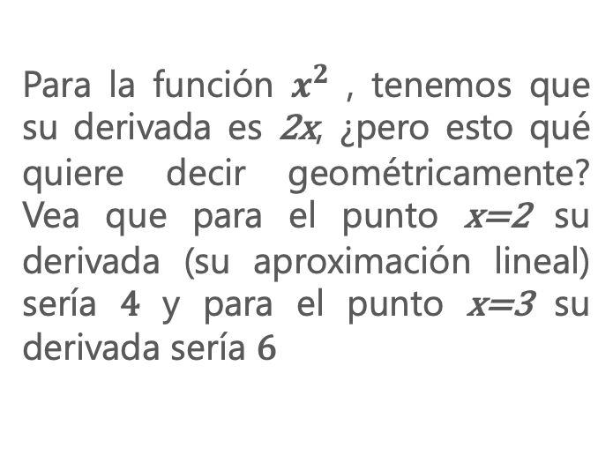
¿Qué es una derivada?
Para la función $x^{2}$ , tenemos que su derivada es 2x, ¿pero esto qué quiere decir geométricamente? Vea que para el punto x=2 su derivada (su aproximación lineal) sería 4 y para el punto x=3 su derivada sería 6
xx | f(x) | f’(x)
2 | 4 | 4
3 | 9 | 6
4 | 16 | 8

Slide 35
Derivada de una operación tensorial: El Gradiente
El gradiente es la derivada de una operación tensorial. Es la generalización del concepto de derivadas a funciones que toman tensores como entradas.
Considere un vector de entrada x, una matriz W, un objetivo y y una función de pérdida loss_value. Podemos utilizar W para calcular un y_pred y calcular la pérdida o la diferencia entre el candidato objetivo y_pred y el objetivo y:

Slide 36
Derivada de una operación tensorial: El Gradiente
Digamos que el valor actual de W es W0. Entonces la derivada de f en el punto W0 es un tensor gradiente(f)(W0) con la misma forma que W, donde cada gradiente de coeficiente (f)(W0)[i,j] indica la dirección y magnitud del cambio en loss_value que se observa al modificar W0[i,j]. Ese gradiente tensorial (f)(W0) es el gradiente de la función f(W) = loss_value en W0.
Anteriormente vimos que la derivada de una función f(x) de un coeficiente simple se puede interpretar como la pendiente de la curva de f. Asimismo, gradiente(f)(W0) se puede interpretar como el tensor que describe la curvatura de f(W) alrededor de W0.

Slide 37
Derivada de una operación tensorial: El Gradiente
Por esta razón, de la misma manera que, para una función f(x), se puede reducir el valor de f(x) moviendo x un poco en la dirección opuesta a la derivada, con una función f(W) de tensor, puede reducir f(W) moviendo W en la dirección opuesta al gradiente.
Por ejemplo, W1 = W0 - paso * gradiente(f)(W0) (donde paso es un factor de escala pequeño). Eso significa ir en contra de la curvatura, que intuitivamente debería ubicarte más abajo en la curva. Tenga en cuenta que el paso del factor de escala es necesario porque gradiente(f)(W0) solo se aproxima a la curvatura cuando está cerca de W0, por lo que no quiere alejarse demasiado de W0.

Slide 38
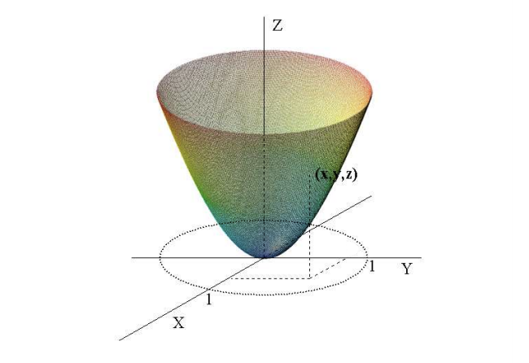
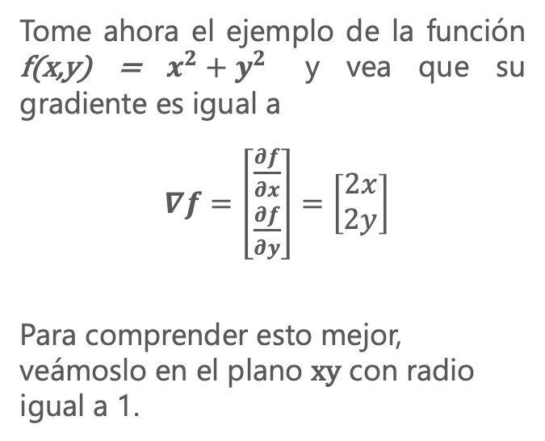
Derivada de una operación tensorial: El Gradiente
Tome ahora el ejemplo de la función f(x,y) = $x^{2}+y^{2}$ y vea que su gradiente es igual a
$∇f=\left[\begin{matrix}\frac{∂f}{∂x} \\ \frac{∂f}{∂y}\end{matrix}\right]=\left[\begin{matrix}2x \\ 2y\end{matrix}\right]$
Para comprender esto mejor, veámoslo en el plano xy con radio igual a 1.

Slide 39
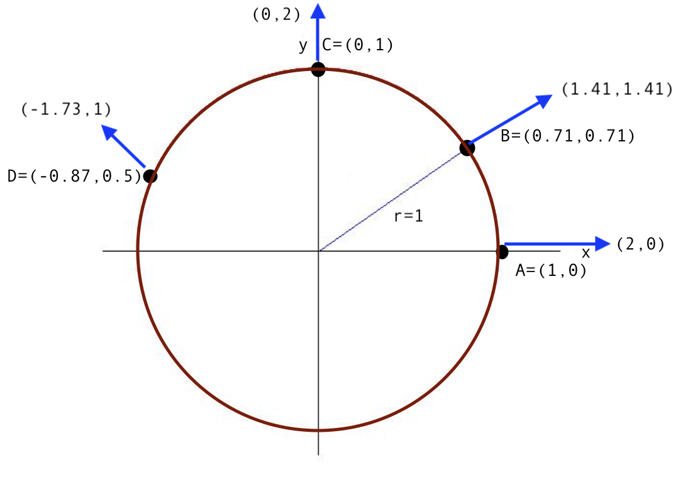
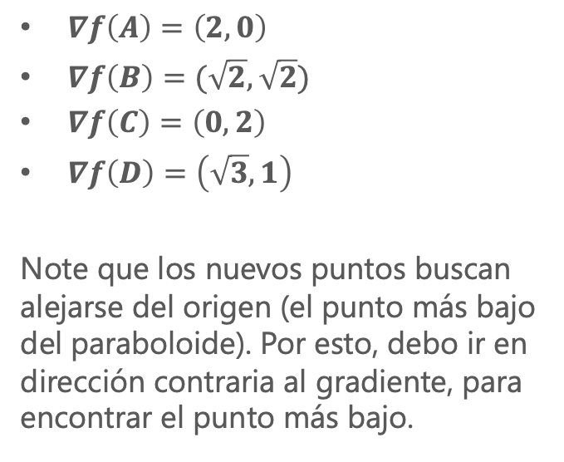
Derivada de una operación tensorial: El Gradiente
$∇f\left(A\right)=\left(2,0\right)$
$∇f\left(B\right)=(\sqrt{2},\sqrt{2})$
$∇f\left(C\right)=\left(0,2\right)$
$∇f\left(D\right)=\left(\sqrt{3},1\right)$
Note que los nuevos puntos buscan alejarse del origen (el punto más bajo del paraboloide). Por esto, debo ir en dirección contraria al gradiente, para encontrar el punto más bajo.

Slide 40
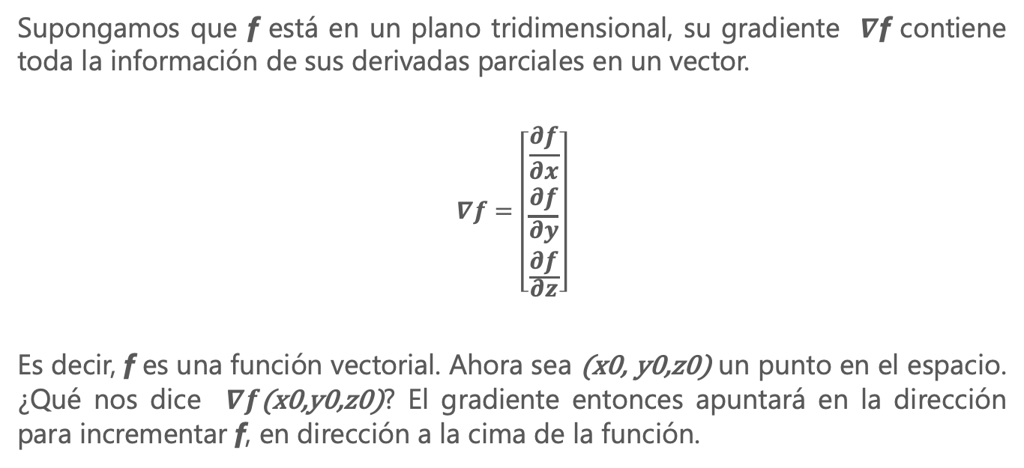
Interpretando el gradiente en tres dimensiones
Supongamos que f está en un plano tridimensional, su gradiente $∇$f contiene toda la información de sus derivadas parciales en un vector.
$$∇f=\left[\begin{matrix}\frac{∂f}{∂x} \\ \frac{∂f}{\begin{aligned}∂y \\ \frac{∂f}{∂z}\end{aligned}}\end{matrix}\right]$$
Es decir, f es una función vectorial. Ahora sea (x0, y0,z0) un punto en el espacio. ¿Qué nos dice $∇f$(x0,y0,z0)? El gradiente entonces apuntará en la dirección para incrementar f, en dirección a la cima de la función.

Slide 41
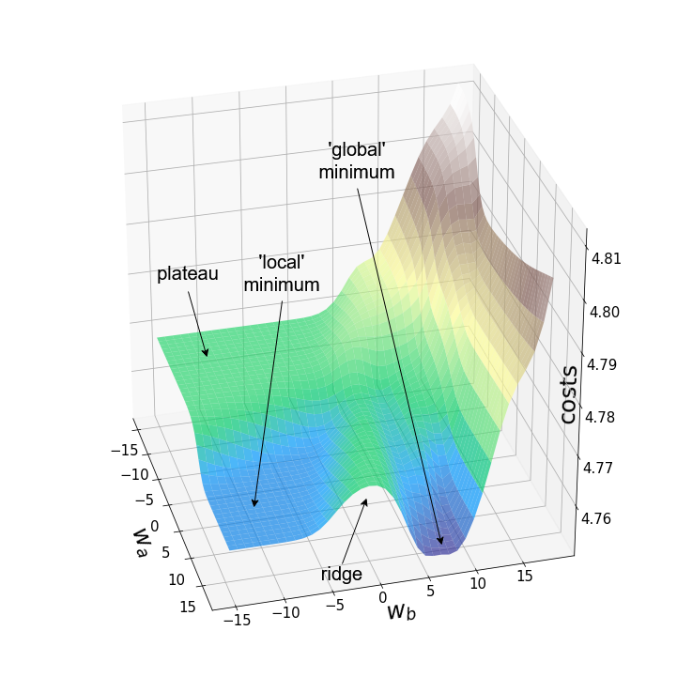
Interpretando el gradiente en tres dimensiones
epochs: Término utilizado en Machine Learning para indicar la cantidad de ciclos que el conjunto de training ha completado.

Slide 42
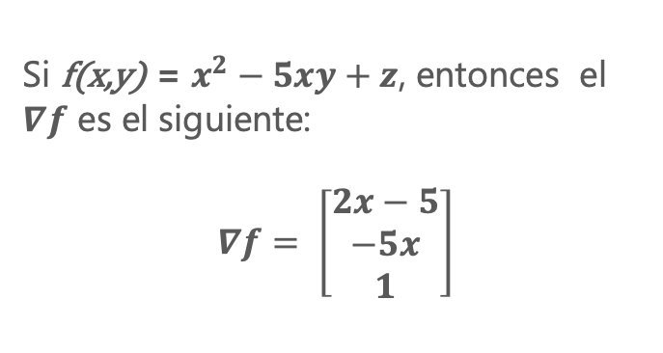
Ejemplo
Si f(x,y) = $x^{2}−5xy+z$, entonces el $∇f$ es el siguiente:
$$∇f= \left[\begin{matrix}2x−5 \\ −5x \\ 1\end{matrix}\right]$$

